Slide 1
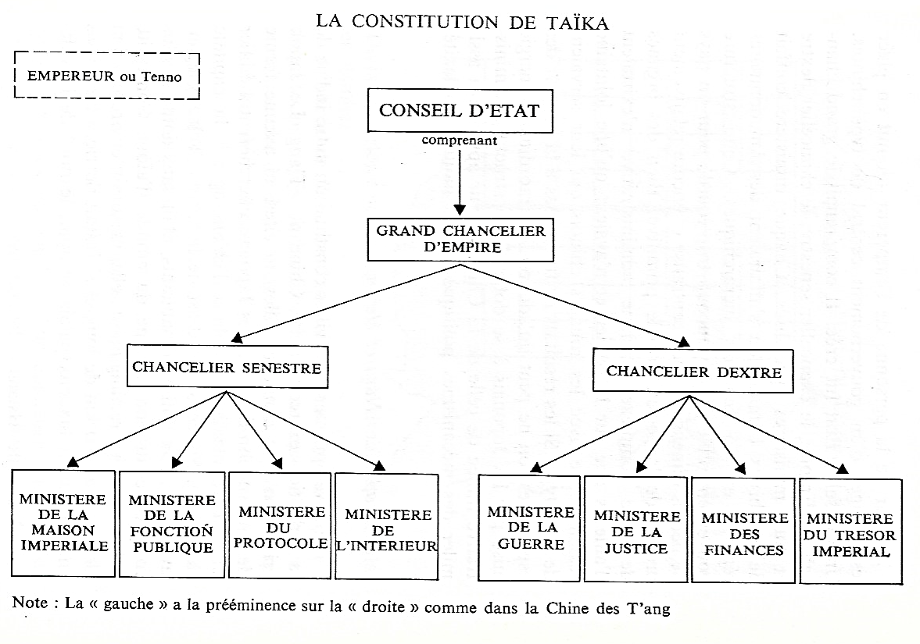
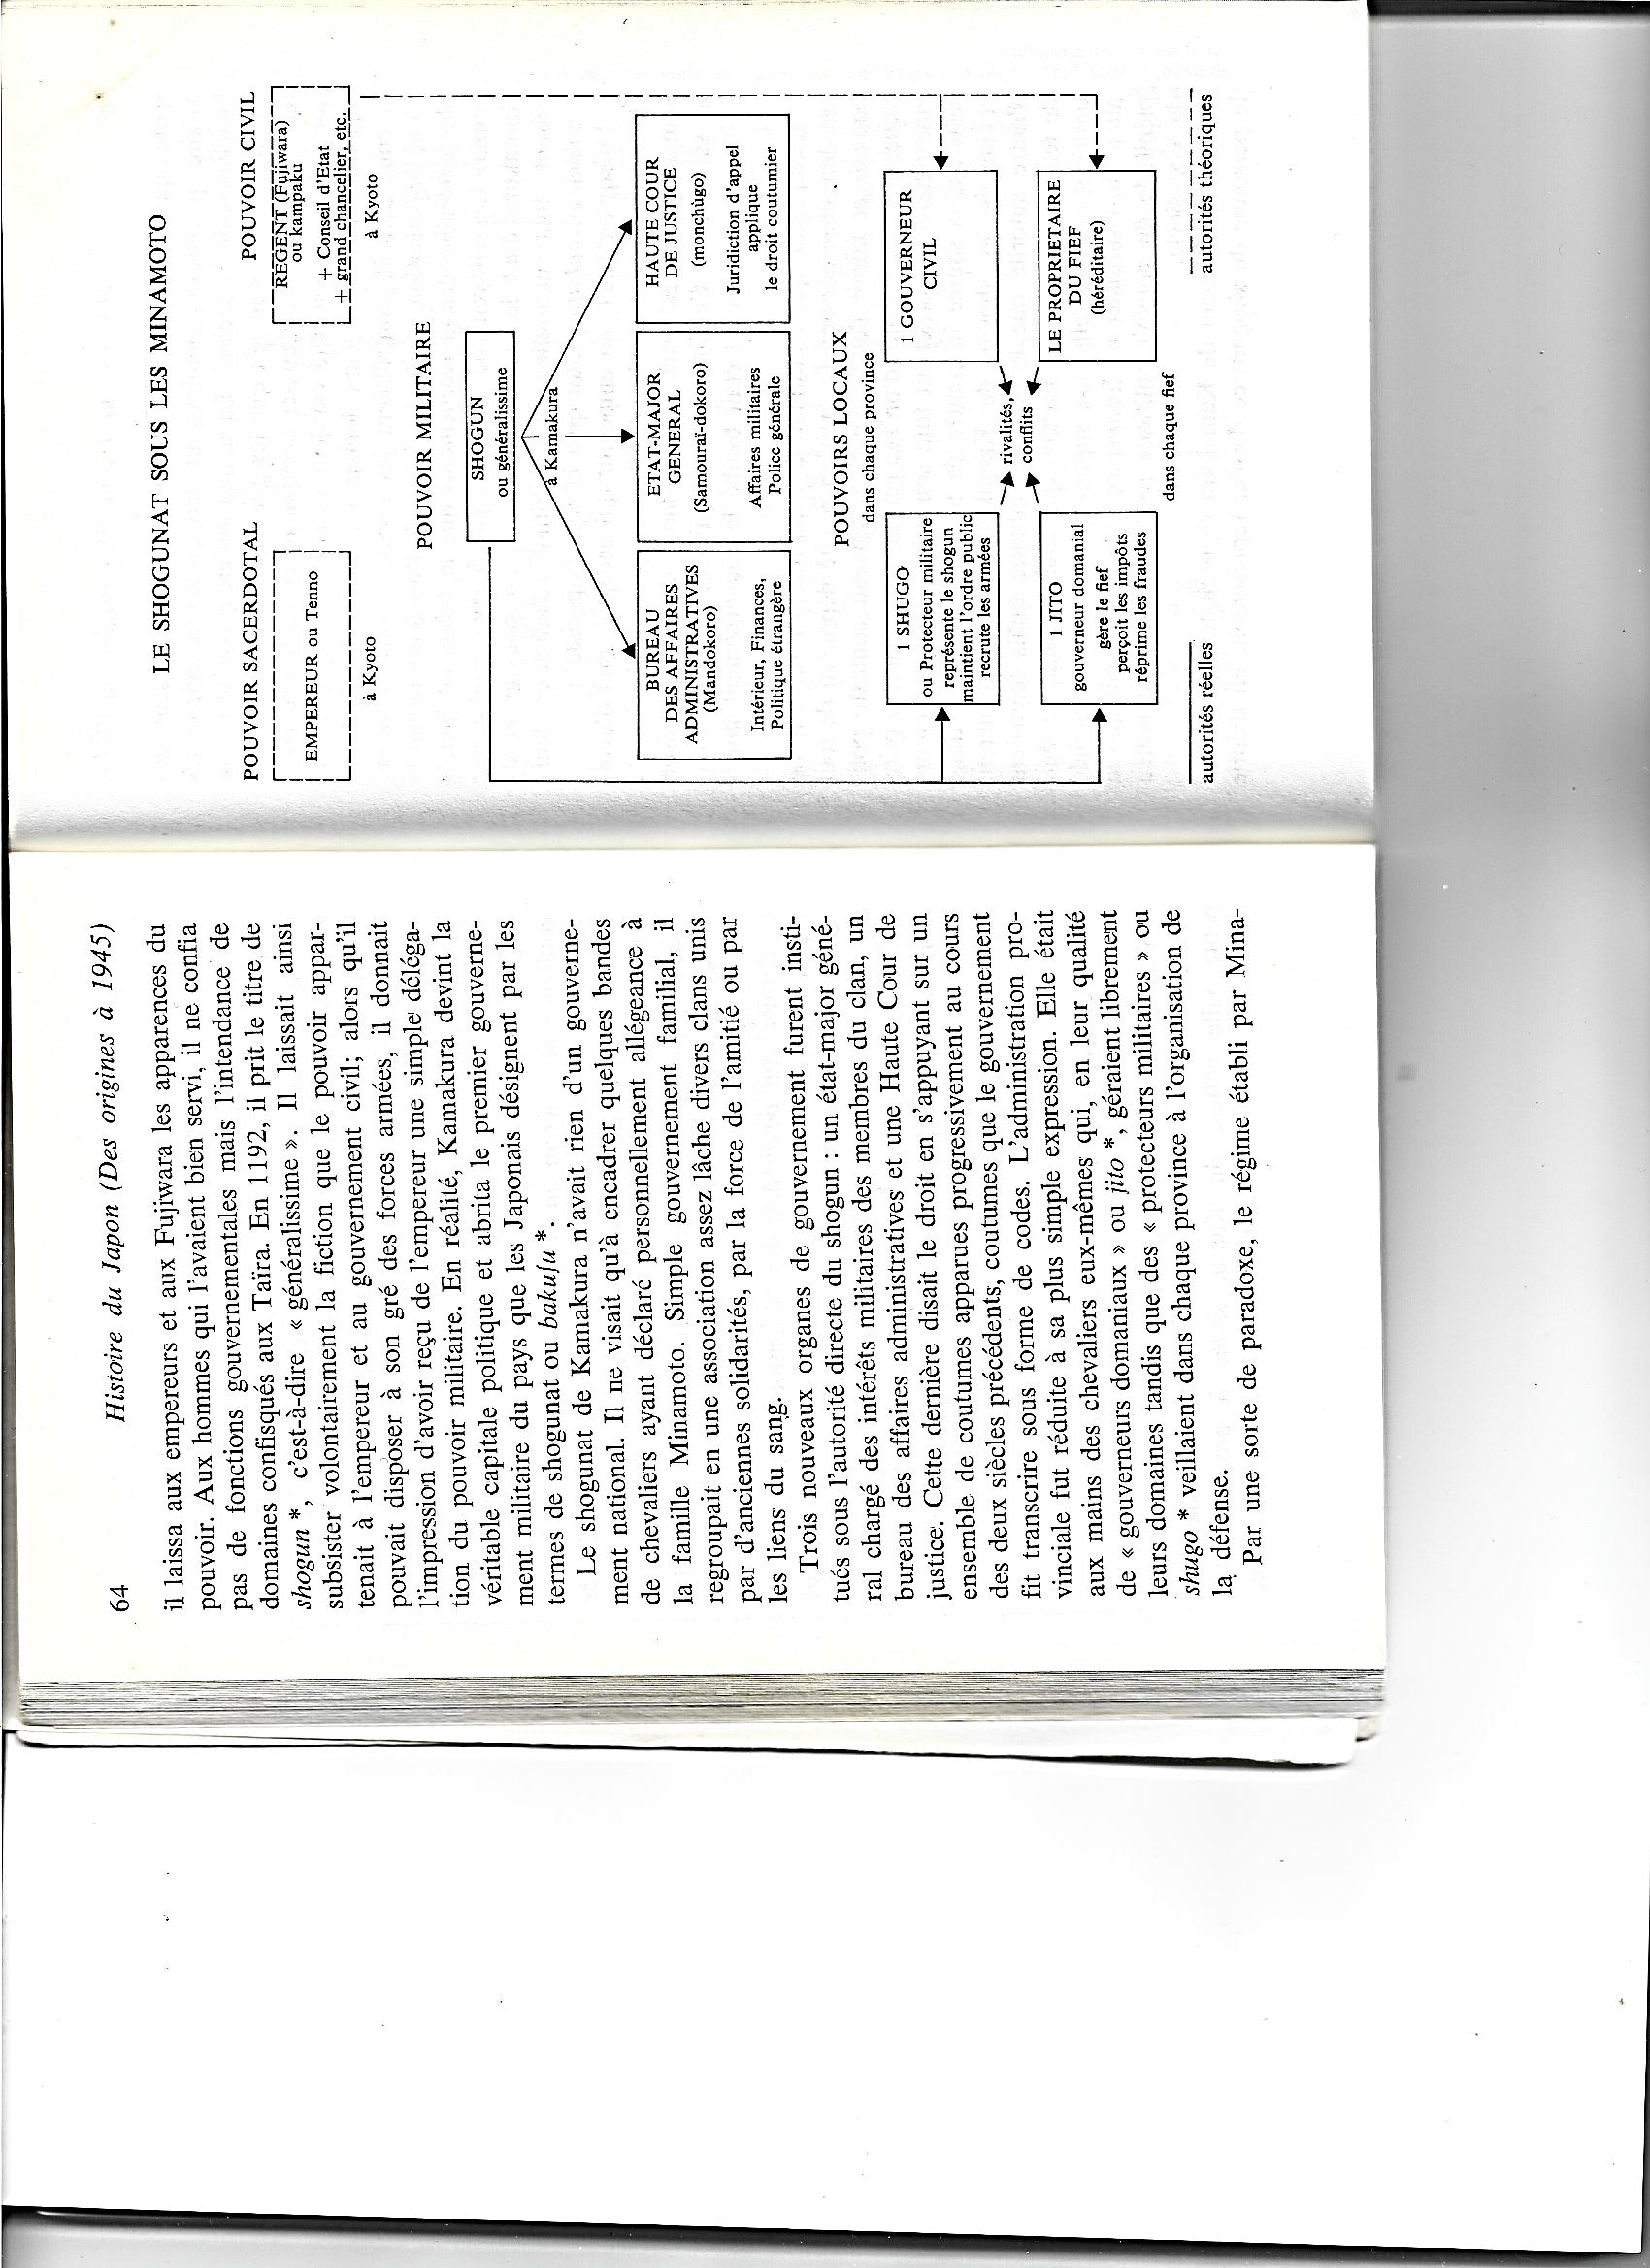
250-710 : … Sous l’influence du modèle impérial chinois, le Yamato adopte le code de Taihō : Naissance d’un Etat impérial centralisé
c) 645 : Coup d’Etat du clan des Fujiwara
*Ces modernistes prochinois imposent
Les réformes du Taika, le grand changement
Concernant l’attribution des terres aux paysans, la fiscalité,…
*Et enfin…

Slide 2
250-710 : … Sous l’influence du modèle impérial chinois, le Yamato adopte le code de Taihō : Naissance d’un Etat impérial centralisé
d) 701 : Le code de Taihō, d’inspiration chinoise, précise les réformes de 645 et
fournit en détail l'organigramme du régime…
- L’empereur, chef politique et spirituel
- Un conseil d’Etat
Avec un grand chancelier et 8 ministres
- Des codes juridiques et une fiscalité efficace
- L’établissement de concours
- Et une division administrative en provinces
Avec à leurs têtes, des gouverneurs

Slide 3
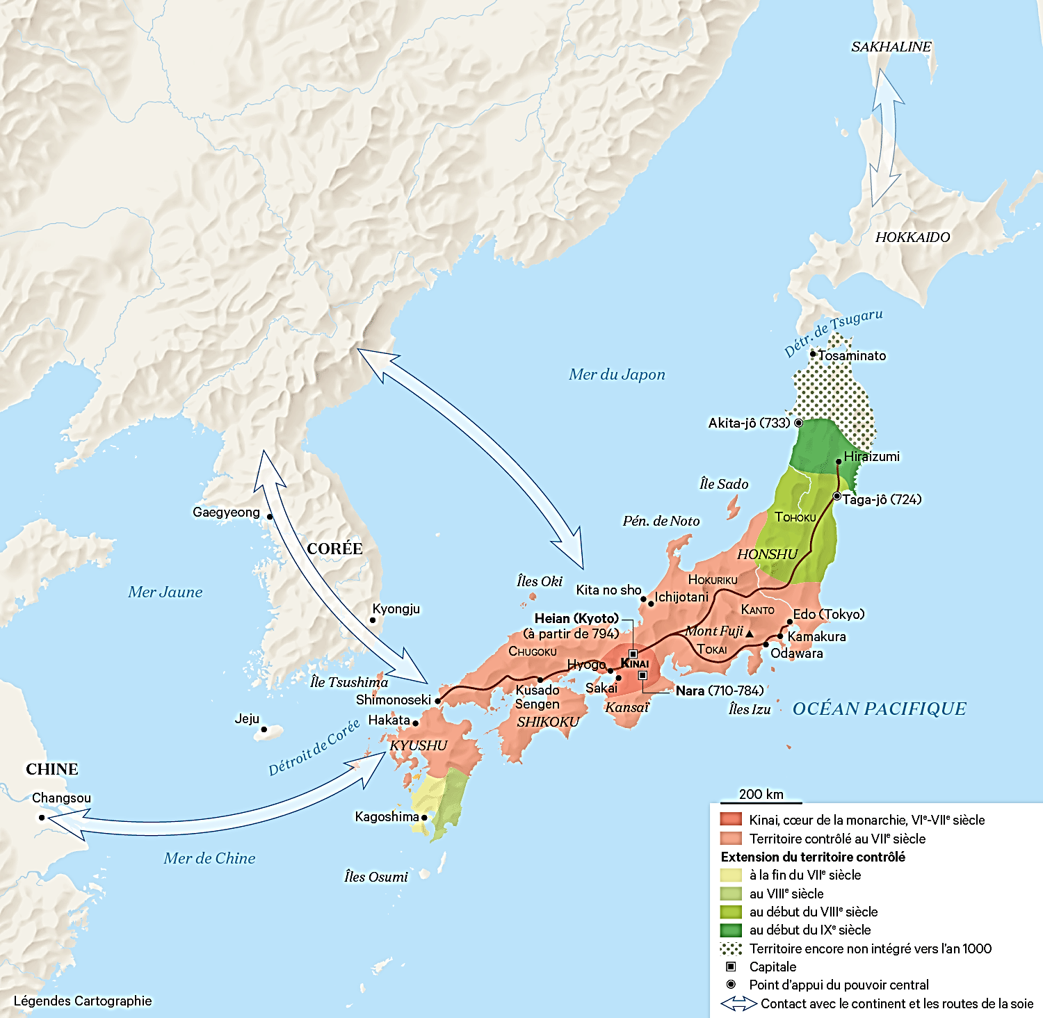
710-794 : Période Nara : Dans le Kinai, à Nara, 1ère capitale, montée en puissance de l’aristocratie terrienne et affaiblissement du pouvoir central impérial
*710-94 : Période Nara…
*Nara, du nom de la 1ère capitale
Etablie sous le règne de l’impératrice Genmei (43-4)
*L’influence chinoise reste très forte
NB : Le plan de Nara s’inspire de Chang’an
La capitale chinoise des Tang (618-907)
*Grâce au code de Taihō (701)
Le Japon est devenu un véritable Etat
Mais sans réussir à égaler son modèle chinois
*Quatre raisons…

Slide 4
710-794 : Période Nara : Dans le Kinai, à Nara, 1ère capitale, montée en puissance de l’aristocratie terrienne et affaiblissement du pouvoir central impérial
a) Contrairement à la Chine…
L’empereur du Japon étant d’origine divine
Le mandat du ciel n’a pas cours
Et il ne peut lui être retiré
b) Contrairement à la Chine…
Le pouvoir des puissants clans s’est maintenu
Et ces forces centrifuges rendent difficile
L’émergence d’un véritable empire centralisé
c) Malgré l’établissement de concours
Ces clans sont attachés à l’hérédité du statut social Et leurs appuis restent nécessaires
Pour accéder aux postes
Ce qui empêche un certain brassage social
*Et enfin…

Slide 5
710-794 : Période Nara : Dans le Kinai, à Nara, 1ère capitale, montée en puissance de l’aristocratie terrienne et affaiblissement du pouvoir central impérial
d) 750-1000 : Pour rétribuer les fidélités…
L’Etat impérial
- Cède à titre privé
A l’aristocratie de cour et aux temples bouddhistes de nombreux domaines francs
Appelés shōens, manoirs
Et gérés localement par la noblesse locale
- Et voit ainsi ses ressources diminuer
NB : La paysannerie…
La plupart des paysans vivent et travaillent
Dans ces manoirs en habitats dispersés
Des paysans vivant dans la misère, car…
- Manquant de surfaces
- Et doublement prélevée
Par les aristocraties locales et de cour

Slide 6
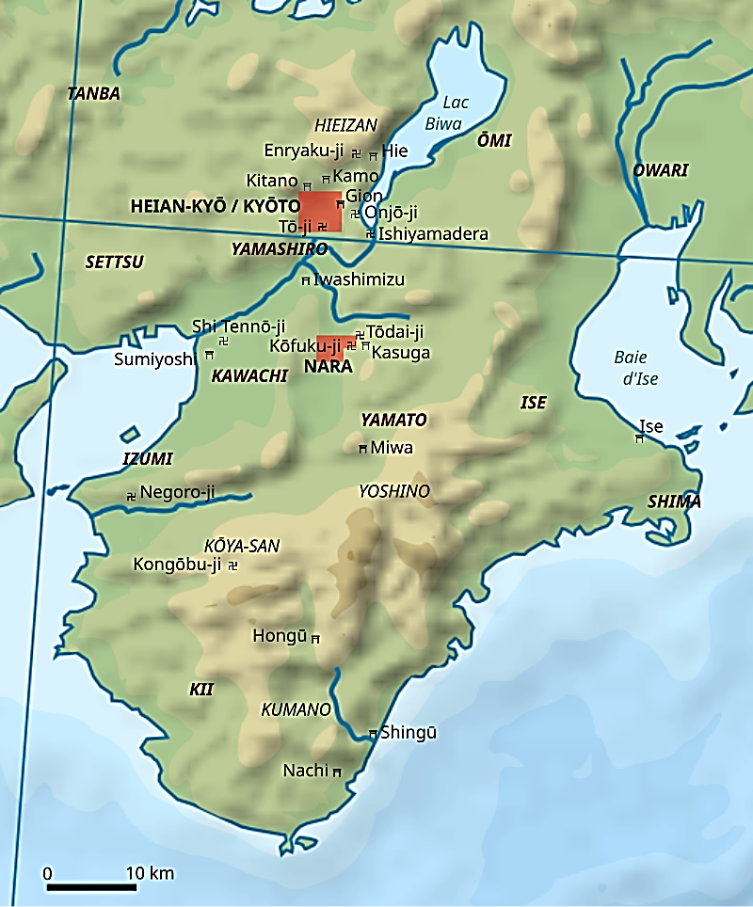
3) 794-1185 : Période Heian : Echec de la centralisation ; A Kyoto, les empereurs perdent le pouvoir réel au profit des kampakus Fujiwara
794-1185 : A Heian (Kyoto), nouvelle capitale, le pouvoir passe aux mains des kampakus (régents) du clan des Fujiwara ; Dans le pays, les clans de nobles entretiennent des armées de bushis ou samouraïs
*794-1185 : La longue période Heian…
*En deux points…

Slide 7
794-1185 : A Heian (Kyoto), nouvelle capitale, le pouvoir passe aux mains des kampakus (régents) du clan des Fujiwara ; Dans le pays, les clans de nobles entretiennent des armées de bushis ou samouraïs
1) Point positif
800 : Le pouvoir impérial est à son apogée
a) 794 : L’empereur Kammu (50) fait édifier a proximité de Nara
Une nouvelle capitale : Heian-kyô : la période Heian
*Heian-kyō où se situe le Kyōto-gosho, palais impérial

Slide 8
794-1185 : A Heian (Kyoto), nouvelle capitale, le pouvoir passe aux mains des kampakus (régents) du clan des Fujiwara ; Dans le pays, les clans de nobles entretiennent des armées de bushis ou samouraïs
b) 800 : Face à la Chine, une volonté d’émancipation…
*Depuis la révolte d’An Lushan (755-63)
L’Empire chinois des Tang décline…
*Et face à ce déclin…
Le Japon se détache du modèle chinois
Pour développer son propre modèle
Les Japonais cherchent moins à imiter le modèle chinois en crise qu’à assimiler les emprunts aux réalités japonaises
Reischauer, p. 46
NB : 838 : Dernière ambassade en Chine
NB : 850 : Apparition de l’écriture japonaise
*Mais…

Slide 9
794-1185 : Période Heian : A Heian (Kyoto), nouvelle capitale, le pouvoir passe aux mains des kampakus (régents) du clan des Fujiwara ; Dans le pays, les clans de nobles entretiennent des armées de bushis ou samouraïs
2) Point négatif…
*850…
Les problèmes apparus lors de la période précédente
Empêchent la consolidation de l’Etat
*Le pouvoir impérial amorce déjà son déclin
Et deux Japon apparaissent…

Slide 10
794-1185 : Période Heian : A Heian (Kyoto), nouvelle capitale, le pouvoir passe aux mains des kampakus (régents) du clan des Fujiwara ; Dans le pays, les clans de nobles entretiennent des armées de bushis ou samouraïs
a) A l’extérieur de la capitale, dans le pays…
*Localement, l’administration à la chinoise dépérit…
Depuis le siècle précédent, ses ressources financières
ayant diminué, elle a perdu l’essentiel
De son emprise et de son efficacité
*A l’opposé, la noblesse locale exerce le pouvoir
*Libérée de cette emprise, elle détient le pouvoir réel
Et chaque manoir s’érige en unité politique
*Et grâce aux revenus des domaines qu’elle gère…
NB : Revenus qu’elle partage avec les véritables propriétaires, Aristocrates de la cour et temples bouddhistes
Elle peut entretenir des milices armées
Composées de bushi, guerriers à cheval
Plus tard appelés aussi samouraïs, ceux qui servent

Slide 11
794-1185 : Période Heian : A Heian (Kyoto), nouvelle capitale, le pouvoir passe aux mains des kampakus (régents) du clan des Fujiwara ; Dans le pays, les clans de nobles entretiennent des armées de bushis ou samouraïs
b) A Kyoto, la capitale…
*La vie à la cour impériale
Se caractérise par un extrême raffinement
*Grâce à ses origines divines
La famille impériale conserve son prestige
*En revanche…
Elle se coupe peu à peu de la réalité du pouvoir
*Et avec des ressources amoindries
Elle se retrouve à la merci des clans de l’aristocratie de cour les plus puissants…
*Comme celui des Fujiwara…

Slide 12
794-1185 : Période Heian : A Heian (Kyoto), nouvelle capitale, le pouvoir passe aux mains des kampakus (régents) du clan des Fujiwara ; Dans le pays, les clans de nobles entretiennent des armées de bushis ou samouraïs
*Depuis son coup d’Etat de 645
Le clan des Fujiwara est devenu le plus puissant ; Et…
*866 : Les Fujiwara s’emparent du pouvoir
En s’immisçant dans la famille impériale
Et en instaurant un système de régence héréditaire…
- Le chef marie sa fille à l’empereur
- Puis son petit-fils devenant empereur
Il prend le titre de sesshō, régent de minorité
- Puis plus tard celui de kampaku, régent de majorité
Qu’il transmet à son fils

Slide 13
794-1185 : Période Heian : Dans la capitale Heian, Kyoto, les empereurs doivent disputer le pouvoir aux kampakus (régents) Fujiwara ; Dans le pays, les clans aristocratiques entretiennent des armées de bushis ou samouraïs
*866-1050 : Les Fujiwara détiennent le pouvoir
*1050 : Les empereurs réagissent…
Shirakawa (72), empereur depuis 1068
Inaugure le système de l’insei
*1087 : Il abdique en faveur de son fils
Et se retire en devenant moine bouddhiste
Tout en maintenant son contrôle
Sur l’empereur régnant… et ses kampakus Fujiwara
Ainsi…
*1087-1192 : 11 empereurs vont se succéder
Parmi lesquels 3 empereurs retirés
Qui vont exercer réellement le pouvoir
*Mais…

Slide 14
794-1185 : Période Heian : A Heian (Kyoto), nouvelle capitale, le pouvoir passe aux mains des kampakus (régents) du clan des Fujiwara ; Dans le pays, les clans de nobles entretiennent des armées de bushis ou samouraïs
*1050-1150 : Malgré cette réaction des empereurs
Le fossé a continué à se creuser entre…
a) La capitale Kyoto…
Une cour impériale raffinée mais en décadence Avec des empereurs en lutte
Contre leurs kampakus Fujiwara
Les deux complètement coupés des réalités
b) Et en dehors de la capitale…
Un Japon des nobles provinciaux
Un Japon guerrier et belliqueux
Qui parvient à consolider son assise
*Morcelé en différents clans rivaux
Chacun entretenant sa propre armée de samouraïs
Qu’il peut mettre au service d’une faction de la cour
*Epilogue en quatre temps…

Slide 15
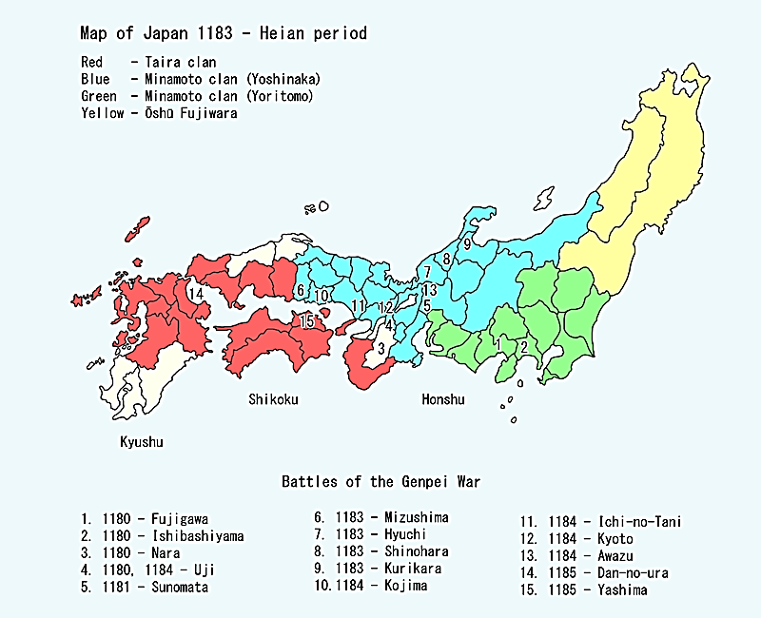
1156-1185 : Au service des factions rivales de la cour, des clans s’opposent ; Guerre et victoire des Minamoto contre les Taira
a) 1156 : A Kyoto, deux membres des Fujiwara en conflit font appel à deux clans rivaux
- Les Taira sur la mer intérieure ; Et…
- Les Minamoto dans le Kanto
b) 1156-60 : Après deux courtes guerres
Taira Kiyomori, vainqueur, s’installe à Kyoto
Sa fille épouse le futur empereur Takakura (80)
Mais ses vassaux, déçus, l’abandonnent…

Slide 16
1156-1185 : Au service des factions rivales de la cour, des clans s’opposent ; Guerre et victoire des Minamoto contre les Taira
c) 1180-85 : Guerre de Genpei…
*1180 : Taira Kiyomori oblige l’empereur Takakura (80)
A abdiquer en faveur de son fils Antoku, 1 an (81)
*Les opposants aux Taira rejettent ce choix
Et dans le Kanto, ils constituent un clan
Autour de Minamoto Yoritomo
d) 1185 : Les Taira sont chassés de la capitale
Puis, après la défaite navale de Shimonoseki
Les Taira sont massacrés
Ainsi que le jeune empereur Antoku…
*1185 : Fin de l’ère Heian ; Mais pas seulement…
Fin du Japon impérial et début du Japon féodal
Le pouvoir civil à la chinoise cède définitivement
La place au pouvoir militaire des clans provinciaux…

Slide 17
4) 1185-1603 : Le Japon féodal : Déclin du pouvoir central au profit de l’aristocratie, l’unité nationale compromise
1185-1333 : Période des 1^{ers} shoguns de Kamakura ; Naissance du Bakufu, pouvoir militaire shogunal dominant la cour impériale ; …
*1185-1333 : Période des 1^{ers} shoguns de Kamakura…
*1185 : Victoire du clan des Minamoto ; Mais contrairement aux Taira
Yoritomo quitte Heian et il s’installe à Kamakura, petit port du Kanto
*1192 : Yoritomo respecte et garantit le pouvoir impérial
En échange, il réclame et obtient de l’empereur Go-Toba (82)
Le titre militaire de shogun, grand général soumettant les barbares
*1192 : Le pouvoir change de nature…

Slide 18
1185-1333 : Période des 1^{ers} shoguns de Kamakura ; Naissance du Bakufu, pouvoir militaire shogunal dominant la cour impériale ; …
a) 1192 : A côté du Tennō, empereur, pouvoir suprême sacerdotal
Et de son régent, le kampaku, pouvoir civil, tous deux à Kyoto…
Minamoto Yoritomo, le shogun, instaure un pouvoir militaire à Kamakura
b) A Kamakura…
Le gouvernement du shogun, le Bakufu, est composé de trois entités
Bureau administratif, Etat-major et haute cour de justice
c) Localement, les vassaux du shogun le représentent…
- Les shugos, gouverneurs militaires, contrôlent
La collecte des impôts et les gouverneurs civils
- Les jito, gouverneurs domaniaux, gèrent les fiefs, les shōens
Toujours propriétés des aristocrates absents de la cour de Kyoto
*Bilan…

Slide 19
1185-1333 : Période des 1^{ers} shoguns de Kamakura ; Naissance du Bakufu, pouvoir militaire shogunal dominant la cour impériale ; …
*1192 : Le pouvoir réel n’est plus à Kyoto ; Mais…
A Kamakura dans le Kanto, qui devient la véritable capitale du Japon
*En parallèle à l’ancienne administration impériale maintenue
Une nouvelle administration militaire exerce la réalité du pouvoir
*Un véritable système féodal se met en place
- L’empereur et sa cour n’ont plus qu’un pouvoir symbolique
- Le pays se couvre de châteaux
- Le pouvoir réel passe aux mains des guerriers…
Le shogun et son bakufu ; Localement, ses vassaux, shugos et jitos
Et leurs samouraïs guidés par leur code d’honneur, le bushido
NB : Bushido, voie des guerriers, formalisé au XVIIe siècle
*Mais très vite, ce nouveau système shogunal va se pervertir
Et étrangement de la même manière que le système impérial précédent
*Reprise du récit…

Slide 20
1185-1333 : … A Kyoto, des empereurs fantoches aux mains des kamakus Fujiwara ; A Kamakura, des shoguns fantoches soumis aux shikkens Hojo, véritables maîtres du pouvoir central
*1199 : A Kamakura, mort de Minamoto Yoritomo
*1203 : Sanetomo, son fils, lui succède ; Mais…
Il est dominé par son grand-père maternel
Hōjō Tokimasa qui prend le titre
De shikken, régent du shogun
*1219 : Sanetomo est assassiné
Les shikkens Hojo, véritables maîtres du Bakufu
Font nommer des shoguns fantoches
D’abord des Fujiwara ; Puis à partir de 1252
Des membres de la famille impériale
*Shoguns qui à leur tour pour se libérer
De l’emprise de leurs shikkens
Se retirent tout en maintenant un contrôle
*Bilan...

Slide 21
*Quatre points…
a) 1203 : A Kyoto…
L’empereur régnant, pouvoir suprême
Se trouve sous la dépendance d’un ancien empereur retiré
Et sous celle du kampaku Fujiwara, régent impérial, qui contrôle en sous main un pouvoir civil fantoche…
b) Pouvoir civil manipulé de l’extérieur
Depuis Kamakura, par le shogun, pouvoir militaire, lui-même sous la dépendance d’un ancien shogun retiré, et homme de paille d’un shikken Hojo, régent shogunal ; Reischauer, p. 68
*Donc, un pouvoir central
Finalement dominés par les shikkens Hojo de Kamakura
*Mais dans les faits…
KYOTO
KAMAKURA

Slide 22
c) 866-1203 : De délégation de pouvoir en délégation de pouvoir
Le pouvoir central divisé en trois
A perdu toute réalité
Empereur, kampaku, shogun, shikken
forment une série de doublures dont aucune ne détient la réalité du pouvoir
d) En revanche, localement...
Les pouvoirs militaires
Shugos, jitos et leurs samouraïs
Exercent le véritable pouvoir
*XIIIe siècle : Le terme de Japon féodal
Prend tout son sens
*Important : Ce pouvoir guerrier va durer jusqu’au XIXe siècle et son idéal va imprégner la pensée japonaise
Jusqu’au XXe siècle, contre le pouvoir civil corrompu et inefficace, on préfère voir accéder au pouvoir les militaires intègres et désintéressés ; Reischauer, p. 70
KYOTO
KAMAKURA
*Reprenons le récit : L’arrivée des Mongols…

Slide 23
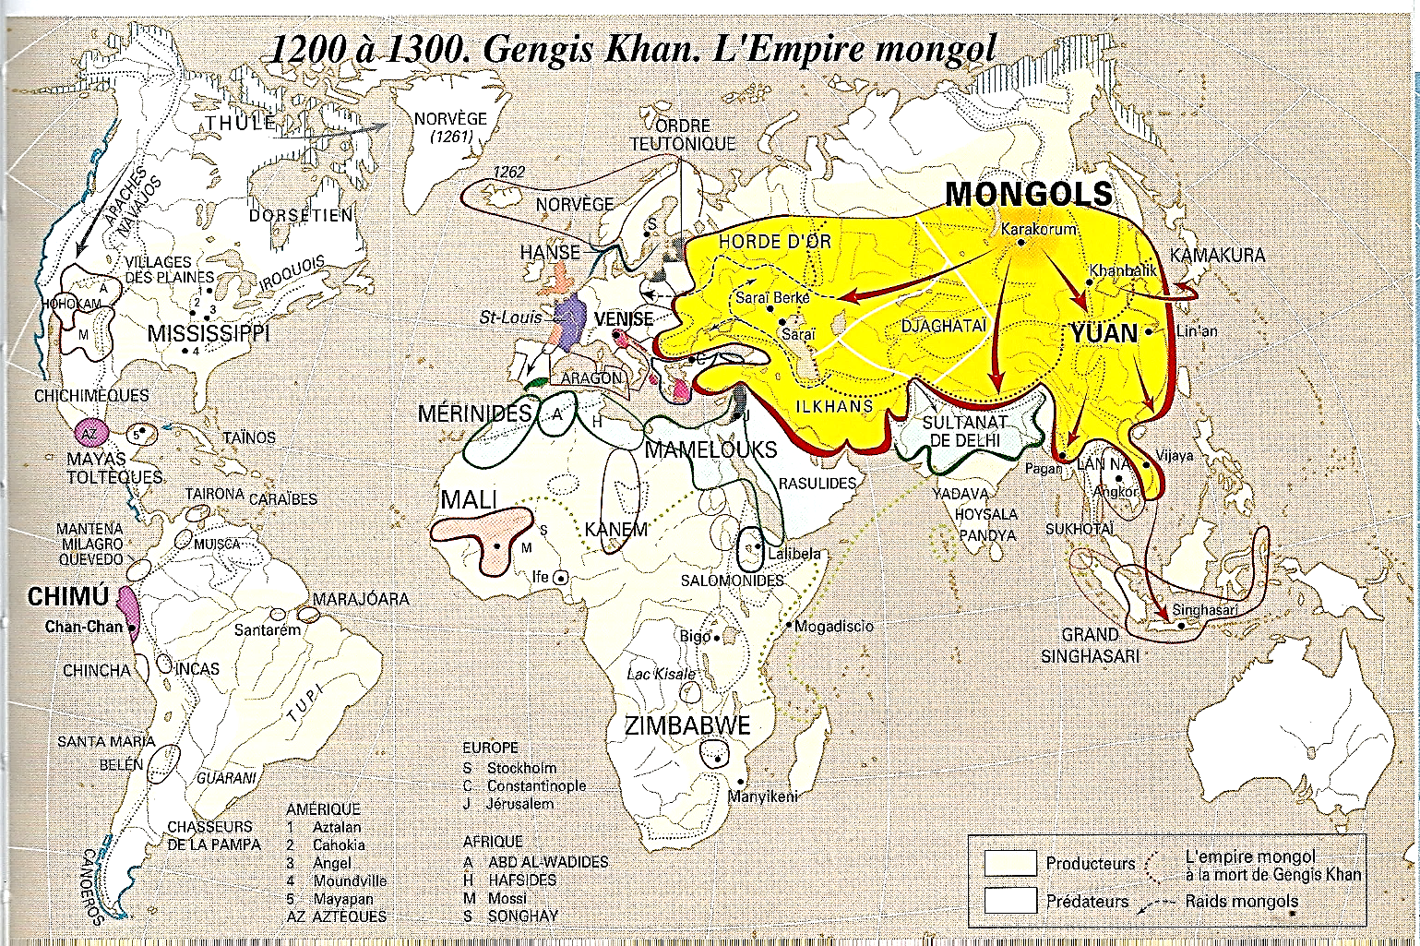
1274-1281 : Echec des attaques mongoles
*1203-1333 : Au Japon...
La période des shoguns de Kamakura
Et de leurs shikkens Hojo
*1206-94 : Et dans le reste de l’Asie
La tornade mongole
*Et notamment proches du Japon
En Chine et en Corée…
1206-1294

Slide 24
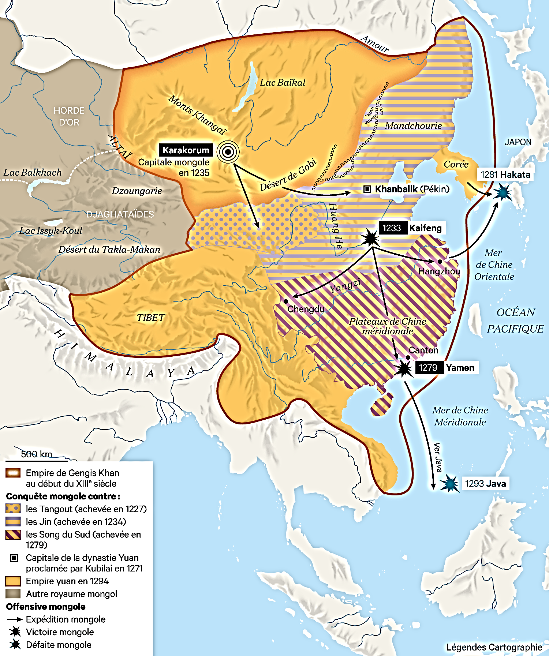
1274-1281 : Echec des attaques mongoles
*1227 : Gengis Khan conquiert le royaume des Tangouts
*1234 : Son fils Ögödel s’empare de la Chine du Nord (Jin)
*1231-38 : Et de la Corée, unifiée depuis 935
*1265 : Depuis sa nouvelle capitale, Pékin
Kubilaï Khan, petit-fils de Gengis Khan
Et empereur Yuan de Chine depuis 1260
Adresse une lettre au roi du Japon, Kameyana (90), à Kyoto
Lui enjoignant de reconnaître la suzeraineté mongole
Et de payer tribut, sous menace d’invasion…

Slide 25
1274-1281 : Echec des attaques mongoles
*1265 : A Kyoto, l’empereur ne répond pas
Et le Bakufu des Hojo renforce les défenses militaires de Kyushu
*1274 : A Hakata, à l’ouest de Kyushu, 1ère attaque mongole…
Avec 900 navires et 90 000 hommes
Les Mongols débarquent, puis regagnent leurs navires
Après une tempête, ils perdent 1/3 et retournent en Corée
*Juin 1281 : Nouvelle attaque mongole…
Avec 4 400 navires et 140 000 hommes
Un typhon, vent divin, kamikaze, détruit la moitié de la flotte
*Les Mongols de Kubilaï Khan renoncent définitivement…

Slide 26
1274-1281 : Echec des attaques mongoles
*1281 : Les Mongols renoncent définitivement…
Mais au Japon, les attaques mongoles ont laissé des traces…
*Les clans ayant participé à la défense du pays
Réclament d’être indemnisés ; Mais les shikkens Hojo de Kamakura N’ont plus de domaines à leur distribuer
*1285 : Ces guerriers finissent par se révolter ; Puis…
*1318 : Par se tourner vers le nouvel empereur, Go-Daigo (96)…

Slide 27
1331-1336 : Guerre de Genkō : Défaite et fin du pouvoir des Hojo de Kamakura ; …
*1331-36 : Echec de la restauration impériale de Kenmu
*1318 : Pour le nouvel empereur Go-Daigo
Profiter des difficultés des Hojo de Kamakura
Pour restaurer l’autorité impériale de Kyoto
*1324 : Sa 1ère tentative de coup d’Etat échoue
*1331-33 : La guerre de Genkō…
Nouveau coup d’Etat de Go-Daigo et nouvel échec
Il est banni et exilé aux îles Oki
Mais…
*1333 : Go-Daigo s’évade et se réfugie
Sur la côte ouest de Honshu…

Slide 28
1331-1336 : Guerre de Genkō : Défaite et fin du pouvoir des Hojo de Kamakura ; …
*1333 : Depuis Kamakura
Le bakufu des Hojo y envoie
Le général Ashikaga Takauji qui se rallie à l’empereur
*Takauji et l’empereur Go-Daigo reprennent Kyoto
Puis à Kamakura, le général Nitta Yoshisada
Défait les Hojo qui se suicident…
*1333 : Le pouvoir retourne à Kyoto
Et à l’empereur ; Mais…

Slide 29
1331-1336 : … Victoire d’Ashikaga Takauji et échec de la restauration impériale de Kenmu
*1333 : A Kyoto, Go-Daigo
Pour renforcer le pouvoir impérial restauré
Met en place un régime autoritaire
Et refuse le titre de shogun à Takauji qui se révolte
*1336 : Après avoir vaincu Nitta Yoshisada
Ashikaga Takauji s’empare de Kyoto
*Il y met en place l’empereur Komyo
Mais Go-Daigo se réfugie au sud de Nara
Et y établit sa propre cour ; Bilan…
1336 : Echec de la restauration de Kenmu
Non seulement, les empereurs n’ont pas réussi à restaurer leur pouvoir ; Mais dorénavant
Deux cours rivales se disputent le titre
*Et les Ashikaga, maîtres du Japon…
NB : A comparer avec le succès
De la restauration Meiji en 1868

Slide 30
1336-1573 : Période des 2^{èmes} shoguns Ashikaga ou Muromachi
*1336-1573
Après l’échec de la restauration impériale de Kenmu
Longue période des 2^{èmes} shoguns Ashikaga ou Muromachi
*1336-92 : Dans un 1er temps
Les Ashikaga confortent leur pouvoir…
a) 1338 : L’empereur Komyo nomme Takauji shogun
Takauji installe son bakufu
Dans un quartier de Kyoto, Muromachi
b) 1358 : Mort de Takauji
Le shogunat demeure aux mains des Ashikaga
c) 1392 : Abdication de la cour du sud
A nouveau un seul empereur, sans pouvoir
*Mais…

Slide 31
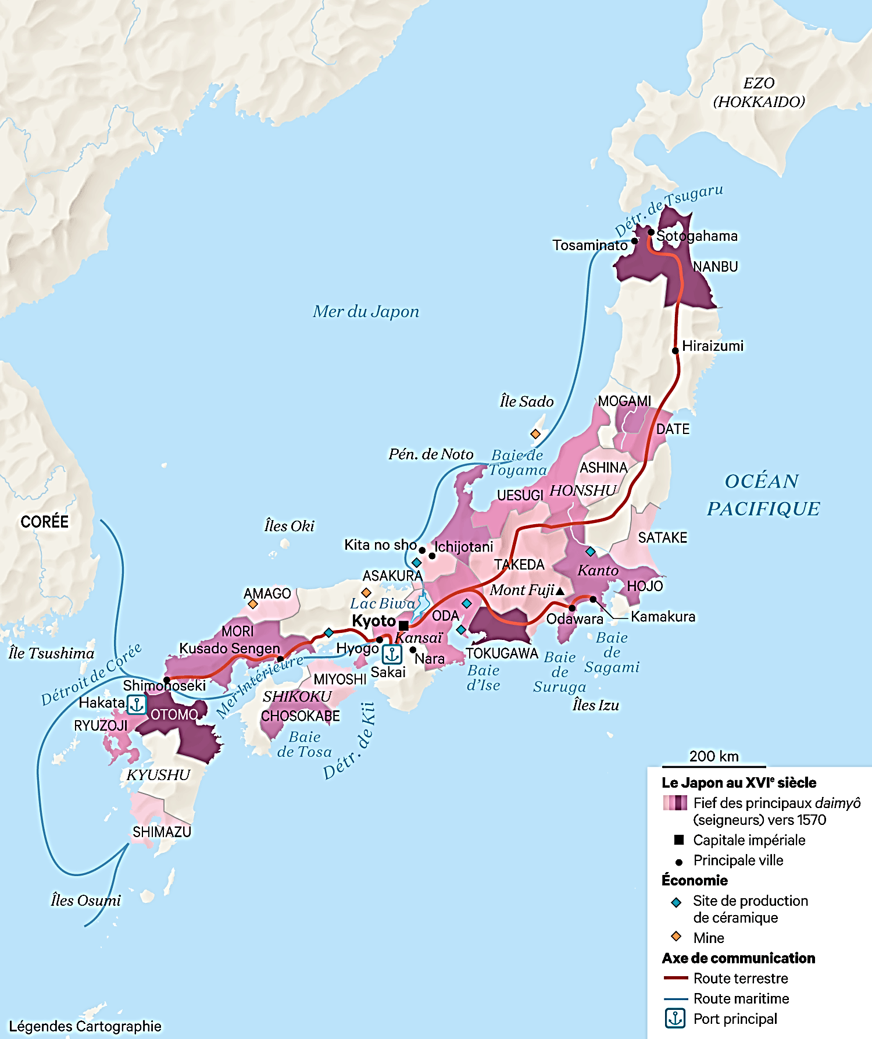
1336-1573 : Période des 2^{èmes} shoguns Ashikaga ou Muromachi
*Après…
1219-1331 : La période déliquescente des shoguns de Kamakura où
Empereur, kampaku, shogun, shikken forment une série de doublures dont aucune ne détient la réalité du pouvoir
Suivi de six décennies d’instabilité
- 1331-36 : Echec de la restauration impériale de Kenmu
- 1336-92 : Suivi de l’époque Nanboku-chō
Des deux cours impériales rivales…
Le pouvoir central a perdu toute crédibilité et disparaît…
*Et à partir de la fin du XIVe siècle
Le Japon féodal va atteindre son apogée
Et s’installer dans la durée
*En trois points…

Slide 32
1336-1573 : 1) Une anarchie féodale à son apogée, et un état de guerre permanent : A Kyoto, disparition des pouvoirs centraux, impérial et shogunal ; Luttes permanentes entre les daimyos, grands seigneurs, véritables maîtres d’un Japon morcelé
1) Une anarchie féodale à son apogée
Et un état de guerre permanent…
a) A Kyoto, le pouvoir central, empereurs et shoguns
Va dans les faits totalement disparaître
*1368-1408 : Le shogun Ashikaga Yoshimitsu
S’efforce de contrôler les shugos
En les obligeant à résider à la cour
*1428 : Par une politique de terreur
Ashikaga Yoshinori est le dernier shogun
A tenter de maintenir son pouvoir
*1441 : Après son assassinat
Le pouvoir central perd toute réalité…

Slide 33
1336-1573 : 1) Une anarchie féodale à son apogée, et un état de guerre permanent : A Kyoto, disparition des pouvoirs centraux, impérial et shogunal ; Luttes permanentes entre les daimyos, grands seigneurs, véritables maîtres d’un Japon morcelé
*1500 : Sans aucun revenu, la cour impériale
Empereurs et kampakus, mène une existence misérable
NB : 1526-57 : L’empereur Go-Nara
En est réduit à des travaux de calligraphie pour survivre
*Les shoguns Ashikaga prennent le relais
Et parviennent à entretenir une cour ; Mais…
Une cour dont l’éclat culturel compense l’impuissance politique, Reischauer, p. 87
*En revanche…

Slide 34
1336-1573 : 1) Une anarchie féodale à son apogée, et un état de guerre permanent : A Kyoto, disparition des pouvoirs centraux, impérial et shogunal ; Luttes permanentes entre les daimyos, grands seigneurs, véritables maîtres d’un Japon morcelé
b) Dans le Japon de l’intérieur…
*Au XVe siècle…
Les shugos, gouverneurs militaires nommés par les shoguns
Se font octroyer de nombreux domaines
*En tant que shugos, ils s’adjugent définitivement
Le contrôle de régions entières, d’un seul tenant
Et deviennent de puissants suzerains, les daimyos
*Maîtres réels du Japon et aidés de leurs samouraïs
Les daimyos se livrent à des guerres incessantes
Dans le but d'agrandir leurs royaumes
*Ainsi…

Slide 35
1336-1573 : 1) Une anarchie féodale à son apogée, et un état de guerre permanent : A Kyoto, disparition des pouvoirs centraux, impérial et shogunal ; Luttes permanentes entre les daimyos, grands seigneurs, véritables maîtres d’un Japon morcelé
*1467-77 : Les guerres d'Ōnin, entre Hosokawa et Yamana
Pillage de Kyoto et point culminant de l’anarchie féodale
Guerres qui ouvrent…
*1477-1573 : L’ère des Sengoku
Des royaumes combattants
*1520 : Les daimyos s’affranchissent totalement
De leur soumission aux shoguns
Et constituent de véritables Etats indépendants…

Slide 36
1336-1573 : 2) Un état de guerre permanent qui se généralise à l’ensemble de la société : Les daimyos en guerre créent des armées nombreuses de paysans-soldats ; Révoltes des Ikkō-ikki, sectes de paysans et de moines guerriers
2) Aux XIVe-XVIe siècles
Un état de guerre permanent
Qui se généralise à l’ensemble de la société
Deux points…
a) Apparition d’armées de masses…
*Durant ces guerres entre daimyos, comme en Europe
La chevalerie des samouraïs est délaissée au profit…
- Des ninjas, qui exercent des pratiques guerrières déshonorantes : espionnage, assassinats, guérilla
- Et surtout, de l’infanterie pour laquelle
Les daimyos enrôlent de nombreux soldats

Slide 37
1336-1573 : 2) Un état de guerre permanent qui se généralise à l’ensemble de la société : Les daimyos en guerre créent des armées nombreuses de paysans-soldats ; Révoltes des Ikkō-ikki, sectes composées de communautés paysannes et de moines guerriers
b) La militarisation de la paysannerie…
*Aux XIVe-XVe siècles, dans les campagnes
Comme en Europe après l’an 1000
L’économie fermée et autarcique des manoirs disparaît
*L’habitat dispersé laisse place aux villages
Les paysans ainsi regroupés
S’organisent en communautés autonomes, les Sō
Avec à leur tête des guerriers d’origine paysanne
Les ji-samouraïs
*1418 : Face à la fiscalité croissante et à l’insécurité
Ces communautés paysannes s’arment et se révoltent Contre les daimyos et leurs samouraïs…

Slide 38
1336-1573 : 2) Un état de guerre permanent qui se généralise à l’ensemble de la société : Les daimyos en guerre créent des armées nombreuses de paysans-soldats ; Révoltes des Ikkō-ikki, sectes de paysans et de moines guerriers
*1480 : Essentiellement dans le Kinai et le Kanto…
Paysans et ji-samouraïs, alliés à des moines
Se regroupent dans des sectes
Comme celle de la Terre Pure à Osaka
Et son bras armé, les Ikkō-ikki…
*Au XVIe siècle…
Ces paysans-soldats fondent de véritables ligues
Qui contrôlent et dominent la région autour de Kyoto
NB : 1440-1570 : Pour les historiens japonais
Période des royaumes combattants ; Mais également Période du gekokuju
Quand les inférieurs l’emportent sur les supérieurs…
*Mais malgré cela…

Slide 39
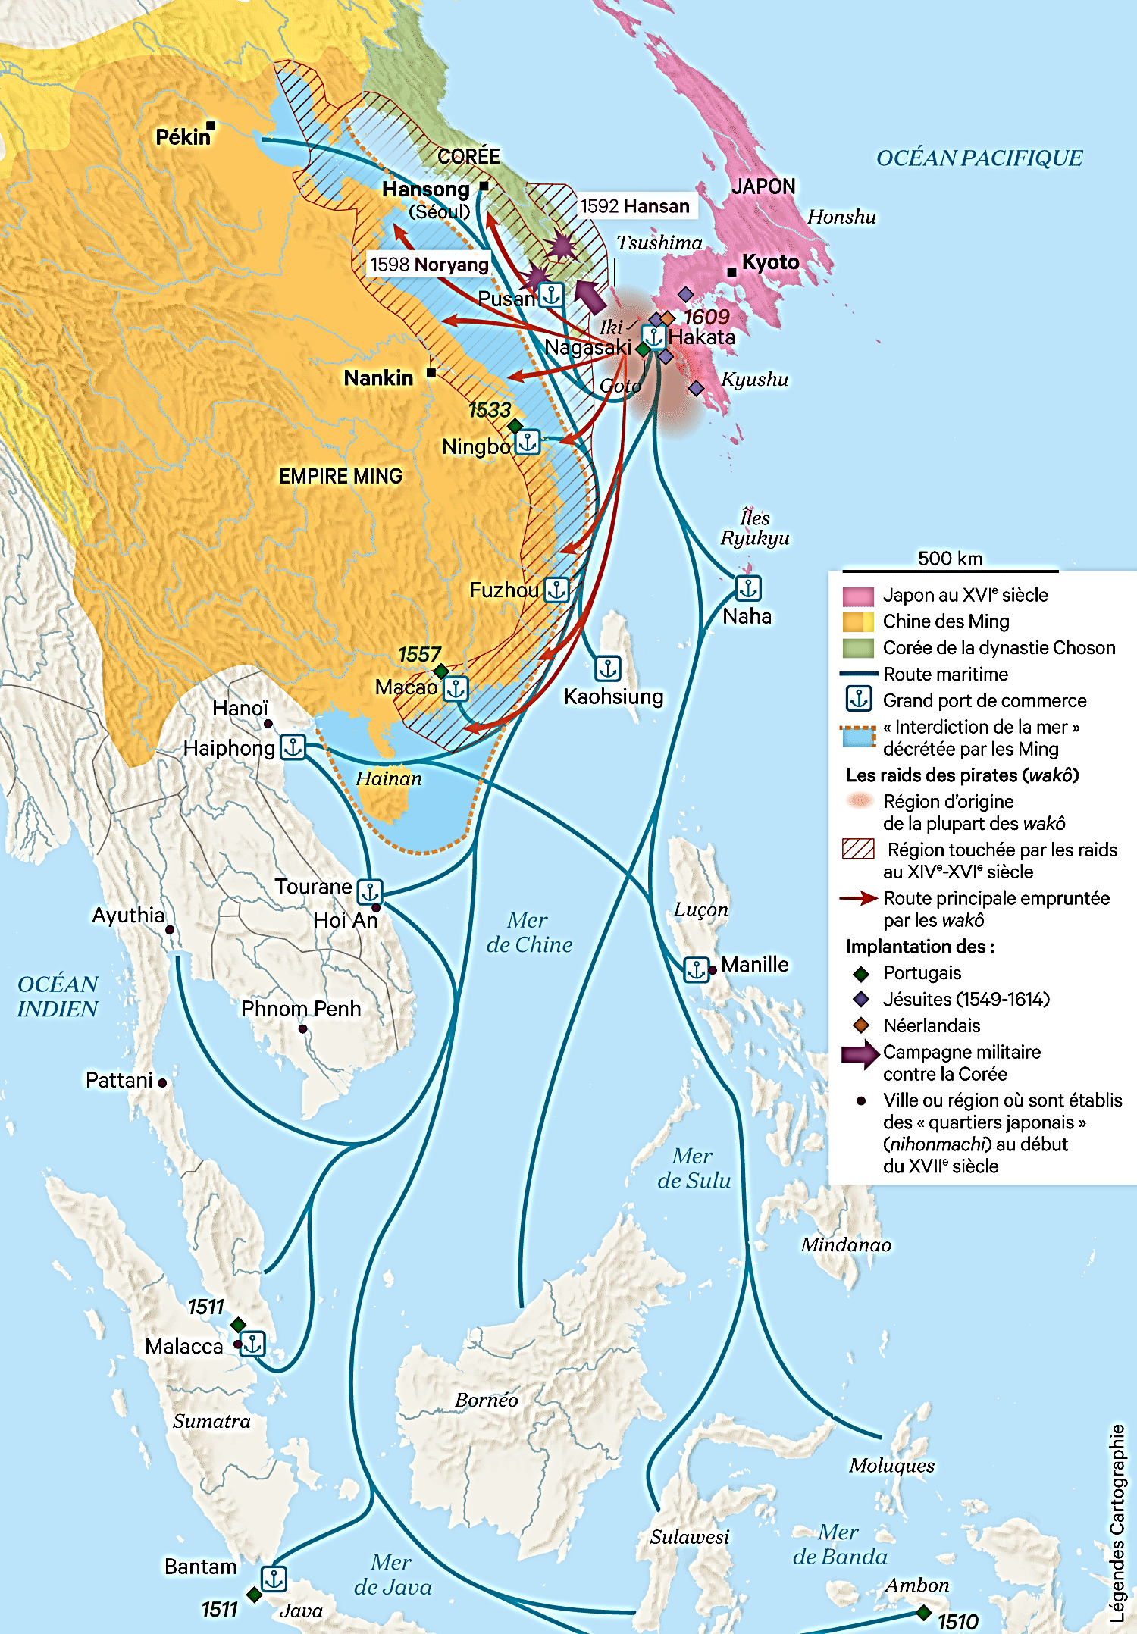
1336-1573 : 3) Malgré l’anarchie intérieure, développement de l’artisanat et du commerce, intérieur et extérieur : …
3) Aux XIVe-XVIe siècles
Développement de l’économie et du commerce…
*Au XIVe siècle…
L’économie fermée des manoirs disparaît
Une agriculture villageoise se développe
Les rendements et la population augmentent
Celle-ci passant de 7 millions en 1200 à 13 millions en 1600
*Et malgré l’anarchie féodale, les guerres permanentes
Et l’absence d’un véritable Etat…
L’artisanat et le commerce libéré se regroupent en guildes
Et se développent à l’intérieur
Comme à l’extérieur, sur les mers…

Slide 40
1336-1573 : 3) Malgré l’anarchie intérieure, développement de l’artisanat et du commerce, intérieur et extérieur : …
*Aux XIVe-XVIe siècles…
Sur les mers, et après le retrait des Mongols…
Les Japonais d’Osaka, port de Kyoto et ville franche…
Mais aussi de l’île Kyushu et plus au sud, des îles Ryukyu…
Supplantent progressivement les Coréens et les Chinois
*Trois formes de commerce…

Slide 41
1336-1573 : 3) … Insertion dans le système tributaire chinois ; …
a) S’insérer à nouveau dans le système tributaire chinois…
*Au XVe siècle, après les voyages de l’amiral chinois Zheng He
Le système tributaire chinois à son apogée
Les Japonais s’y insère, quitte à se reconnaître comme vassal
Les shoguns Ashikaga se font investir par les Ming du titre de roi du Japon, au mépris de la tradition impériale.
Reischauer., p. 93

Slide 42
1336-1573 : 3) … Raids des pirates Wakos sur les côtes oréennes et chinoises ; …
b) Pratiquer la piraterie…
*S’embarassant peu des lettres de créance des shoguns
Des samouraïs et commerçants deviennent pirates, les Wako
*1330-80 et 1470-1570 : Durant deux longues vagues
Les Wako, pirates-commerçants, japonais et chinois
Attaquent régulièrement les côtes coréennes et chinoises
*Conséquence..
*1371-1405 et 1550-67 : Pour lutter contre cette piraterie
La Chine des Ming interdit par deux fois
Tout commerce maritime
Le haijin, mer interdite...

Slide 43
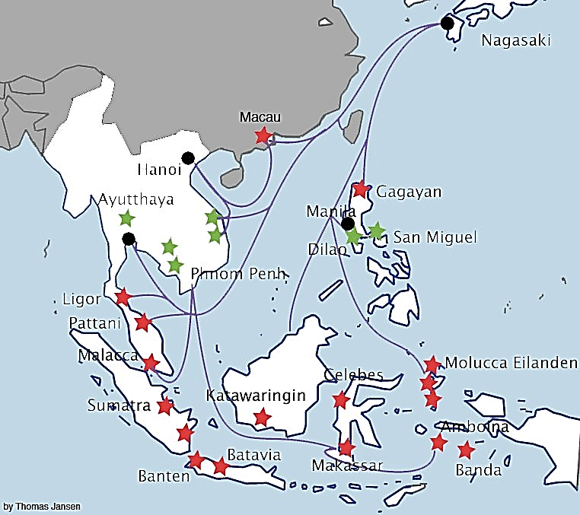
1336-1573 : 3) … Dans les ports asiatiques, naissances de communautés commerciales, les Nihon machis
c) S’expatrier…
*1567 : La Chine autorise à nouveau
Le commerce avec le Japon
*Entretemps, depuis le début du XVIe siècle
Des Japonais pacifiques, commerçants et samouraïs
Se sont installés dans les grands ports asiatiques…
- Hanoi et Hội An au Dai Viêt, Phnom Penh
- Ayutthaya au Siam
- Manille espagnole et Malacca portugaise…
Où ils y forment des communautés, les Nihon machis
*1511-15 : Quand les Portugais arrivent à Malacca
Et pénètrent en Insulinde et en Mer de Chine
Ils rencontrent plus de Japonais que de Chinois
*Japonais expatriés avec lesquels les Portugais collaborent, avant d’atteindre le Japon lui-même...

Slide 44
1543-1593 : Arrivée des 1^{ers} Européens : commerçants et jésuites portugais, franciscains espagnols ; Diffusion du christianisme
*AU XVIe siècle, arrivée des Européens au Japon…
*Au XVIe siècle, c’est dans ce contexte japonais
A l’intérieur d’anarchie féodale et d’état de guerre généralisé
Et à l’extérieur d’expansion commerciale
Que les 1^{ers} Européens atteignent le Japon…
*1543 : A Hakata, à l’ouest de Kyushu
Arrivée des 1^{ers} Portugais venus de Goa (1510)
NB : 1533-57 : Ils s’installent à Ningbo, puis à Macao en Chine

Slide 45
1543-1593 : Arrivée des 1^{ers} Européens : commerçants et jésuites portugais, franciscains espagnols ; Diffusion du christianisme
*1543 : Le commerce portugais Goa-Macao-Hakata, le 1er
Est très vite un succès
*La rivalité du moment entre Chine et Japon (voir plus loin)
Fait des Portugais des intermédiaires indispensables
*1543 : Un siècle d’ouverture, plus qu’en Chine, commence
Les échanges se développent
Argent japonais contre soie et porcelaine chinoises
Et armes à feu européennes, les mousquets
NB : Les mines d’argent japonaises représentent le principal lieu de production hors d’Amérique jusqu’au XIXe siècle
*1571 : Nagasaki, du clan Omura, devient le port officiel
*Et en même temps que le commerce européen
Vient le christianisme…

Slide 46
1543-1593 : Arrivée des 1^{ers} Européens : commerçants et jésuites portugais, franciscains espagnols ; Diffusion du christianisme
*1549 : Arrivée du christianisme
Avec les jésuites, sur des navires portugais
*1549-51
Après Goa, Ceylan, Malacca, les îles Moluques
Le jésuite François-Xavier séjourne au Japon
1^{ères} conversions, surtout à Kyushu
Et 1^{ères} missions : Hakata, Nagasaki,…
*1550-70
Constatant que cela rassure les Portugais
Des daimyos de Kyushu se convertissent
Dont opportunément les Omura de Nagasaki

Slide 47
1543-1593 : Arrivée des 1^{ers} Européens : commerçants et jésuites portugais, franciscains espagnols ; Diffusion du christianisme
*1585 : Bulle papale Ex Pastoralis Officio
Monopole de l’évangélisation aux jésuites
Mais…
*1565 : Venus de Nouvelle-Espagne (Mexique)
Les Espagnols s’installent aux Philippines, puis arrivent eux aussi à Nagasaki
*Conséquence : Malgré une domination maintenue des Portugais
- Une rivalité commerciale s’installe entre Macao et Manille
- Doublée d’une rivalité religieuse
Avec l’arrivée des franciscains espagnols en 1593
*A suivre…
*1338-1573 : Période des 2^{èmes} shoguns Ashikaga
Bilan…

